Slide 1
EBA ŞİFRESİ VERME

Slide 3
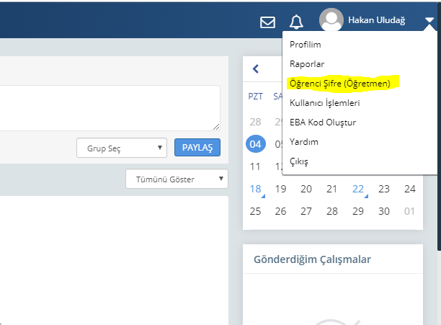

Slide 4
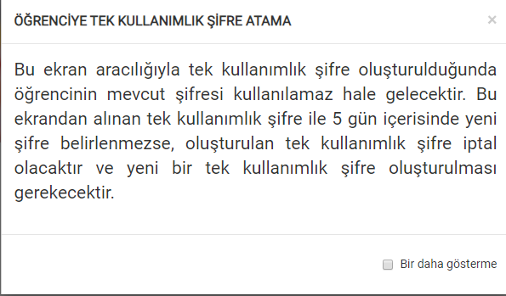

Slide 5
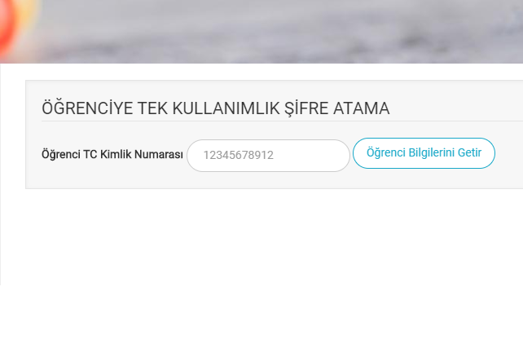

Slide 6
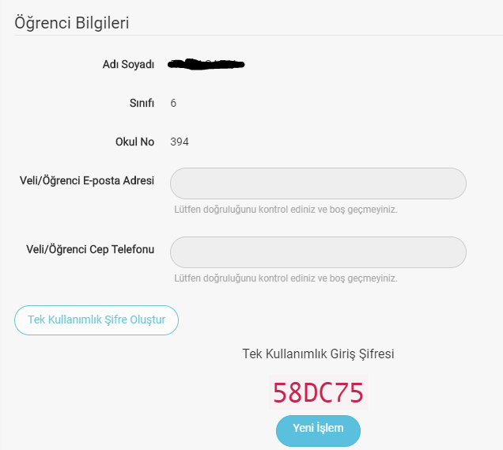

Slide 9
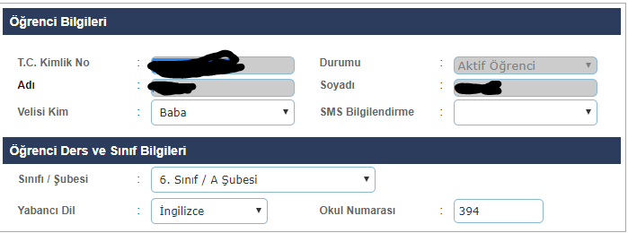

Slide 10
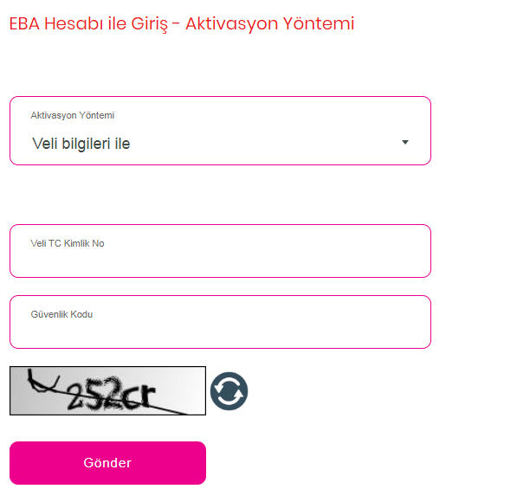

Slide 11
Gönder Butonuna tıkladıktan sonra şifre doğrulama yapmamız gerekiyor.
Yeni Şifre
Tekrar Şifre
İşlem tamamlandı.

